Slide 1
مزایده ی بهینه ی میرسون
بهار 94
مظفر بگ محمدی

Slide 2
منظور ما از مزایده ی بهینه چیست؟
گام اول: فقط مکانیسمهایی که دارای راهبرد غالب هستند.
می خواهیم مکانیسمی را تعیین کنیم که درآمد آن در حالت تعادل بیشینه باشد.
مجموعه ی مکانیسمها خیلی زیاد هستند. چگونه مکانیسم مورد نظر را پیدا کنیم؟
قاعده ی آشکارسازی کمک زیادی به ما می کند. کافی است که فقط به مکانیسمهای DSIC که قیمت را به طور مستقیم آشکار می کنند توجه کنیم.

Slide 3
درآمد= بهره ی مجازی
برای هر محیط تک بعدی فرض کنید کهF= F₁ × F₂ × ... × F_{n} تابع توزیع باشد و (x,p) یک مکانیسم DSIC باشد. مقدار بهره ی مورد انتظار این مکانیسم برابر است با:
E_{v~F}[Σ_{i} p_{i}(v)]=E_{v~F}[Σ_{i} x_{i}(v) φ_{i} (v_{i})],
که φ_{i} (v_{i}) := v_{i}- (1-F_{i}(v_{i}))/f_{i}(v_{i}) بهره ی مجازی پیشنهاد دهنده ی i ام می گویند.

Slide 4
دو شرکت کننده و یک کالا
بهره ی مجازی: φ(v)= v- (1-F(v))/f(v) = v- (1-v)/1= 2v-1
بهینه کردن درآمد = بهینه کردن بهره ی مجازی
باید بهره ی اجتماعی تمام پیشنهاد دهنده ها را ماکزیمم کنیم.
برای هر پیشنهاد (v₁,v₂) چه مکانیسم تخصیصی بهره ی اجتماعی را بیشینه می کند؟ (φ(v₁), φ(v₂))=(2v₁-1, 2v₂-1)
اگر max{v₁,v₂} ≥ ½ باشد، کالا را به بالاترین قیمت بدهید.
در غیر این صورت، φ(v₁), φ(v₂) < 0 هستند و کالا را به هیچ کدام نمی دهیم.
این قانون تخصیص یکنواخت است.
Notes:
در اینجا فرض کرده ایم که قیمتهای پیشنهادی در بازه ی U[0,1] قرار دارند.

Slide 5
یک مثال دیگر
دو پیشنهاد دهنده: توزیع v1 یکنواخت [0,1] . توزیع v2 یکنواخت [0,100]
φ₁(v₁) = 2v₁-1, φ₂(v₂) = 2v₂-100
مزایده ی بهینه:
اگر v₁ > ½, v₂ < 50: کالا را با قیمت ½ به نفر اول بدهید.
اگر v₁ < ½, v₂ >50: کالا را با قیمت 50 به نفر دوم بدهید.
اگر 0 < 2v₁ -1 < 2v₂ – 100: کالا را با قیمت (99+2v₁ )/2 به نفر دوم بدهید.
اگر 0 < 2v₂ -100 < 2v₁ -1 : کالا را با قیمت (2v₂ -99)/2 به نفر اول بدهید.

Slide 6
تعمیم مزایده ی ویکری: VCG (Vickrey–Clarke–Groves)
در مکانیسم ویکری تک کالایی، یک خاصیت جالب وجود دارد. قیمتی که نفر اول می پردازد با ضرری که نفر دوم در صورت عدم وجود برنده متحمل می شود یکسان است. نفرات سوم به بعد نیز به اندازه ی صفر ضرر می کنند چونکه به کسی ضرر نرسانده اند.
اگر ایده ی فوق را تعمیم دهیم به قانون VCG می رسیم که متضمن رفتار صادقانه است: میزان پرداخت هر کس به اندازه ی ضرری است که به دیگران می رساند.
به عبارت دیگر، میزان پرداختی هر شرکت کننده با تفاضل مجموع سود دیگران در صورت عدم حضور او و سود دیگران در کنار او برابر است.

Slide 7
مثال از مکانیسم VCG
فرض کنید می خواهیم دو سیب را بین سه شرکت کننده به مزایده بگذاریم.
شرکت کننده A یک سیب می خواهد و 5 دلار پیشنهاد می دهد.
شرکت کننده B یک سیب می خواهد و 2 دلار پیشنهاد می دهد.
شرکت کننده ی C به شرطی که هر دو سیب را دریافت کند، حاضر است 6 دلار پرداخت کند.
اولاً، برندگان A و B هستند. حال باید قیمت را تعیین کنیم.
برای A: در صورت برد A، مجموع سود B و C دو دلار است. اگر A را حذف کنیم، برای تخصیص بهینه، مجموع سود B و C شش دلار است. لذا، A چهار دلار می پردازد.
برای B: در صورت برد B، مجموع سود A و C پنج دلار است. اگر B را حذف کنیم، برای تخصیص بهینه، مجموع سود A و C شش دلار است. لذا، B یک دلار می پردازد.
به طور مشابه، میزان پرداختی C با (($5 + $2) − ($5 + $2)) یعنی صفر دلار برابر است.

Slide 8
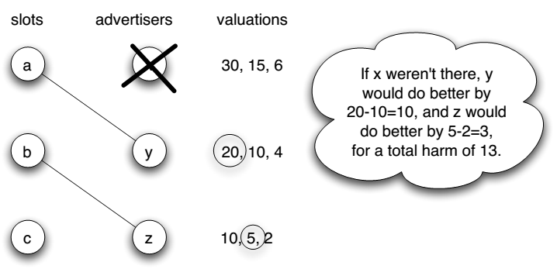
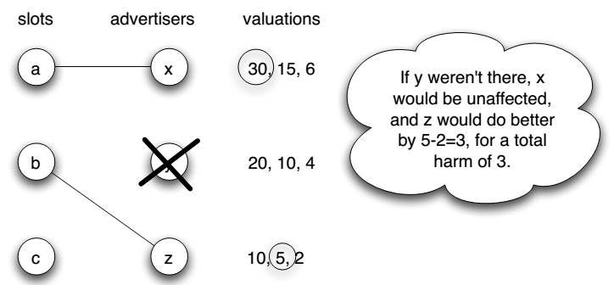
یک مثال دیگر

